Slide 1

容器的前世今生
历史、生态、技术栈和其他
方寸
* 仅限内部交流使用
如果需要公开，请联系文档作者
www.antfin.com

Slide 2
目录
容器编年史
编排调度
Kubernetes的时代
容器安全
www.antfin.com

Slide 3

容器编年史
01
容器的技术栈演进
www.antfin.com

Slide 4

软件栈“大”图
编排调度
Swarm
Kubernetes
Mesos
CRI
CNI 网络
CSI 存储
dockershim
Cri-containerd
Cri-o
容器
运行时
网络
docker
rkt
Flannel
containerd
Canal
Calico
Gvisor
Kata
runc
其他…
* 仅限内部交流使用，如果需要公开，请联系文档作者
Notes:
https://www.atatech.org/articles/143919?spm=a1z2e.12184483.learn.darticletitle1.77164f9bhv19Is&flag_data_from=aliwork

Slide 5
容器生态为何如此复杂？
“许多年之后，面对行刑队，奥雷良诺·布恩地亚上校将会回想起，他父亲带他去见识冰块的那个遥远的下午。”
-- 《百年孤独》开篇
“许多年之后，面对Google，docker上校将会回想起，他父亲Solomon带他去对抗K8s的那个遥远的下午。”

Slide 6
回到Docker的诞生
2013年，dotCloud CTO Solomon Hyke开源docker，一炮而红。之后dotCloud改名docker公司。
使用image的形式创新性的解决了软件包分发过程复杂的环境依赖问题，使OS也成为了一种“商品”。
口号： Build, Ship and Run Any App, Anywhere

Slide 7
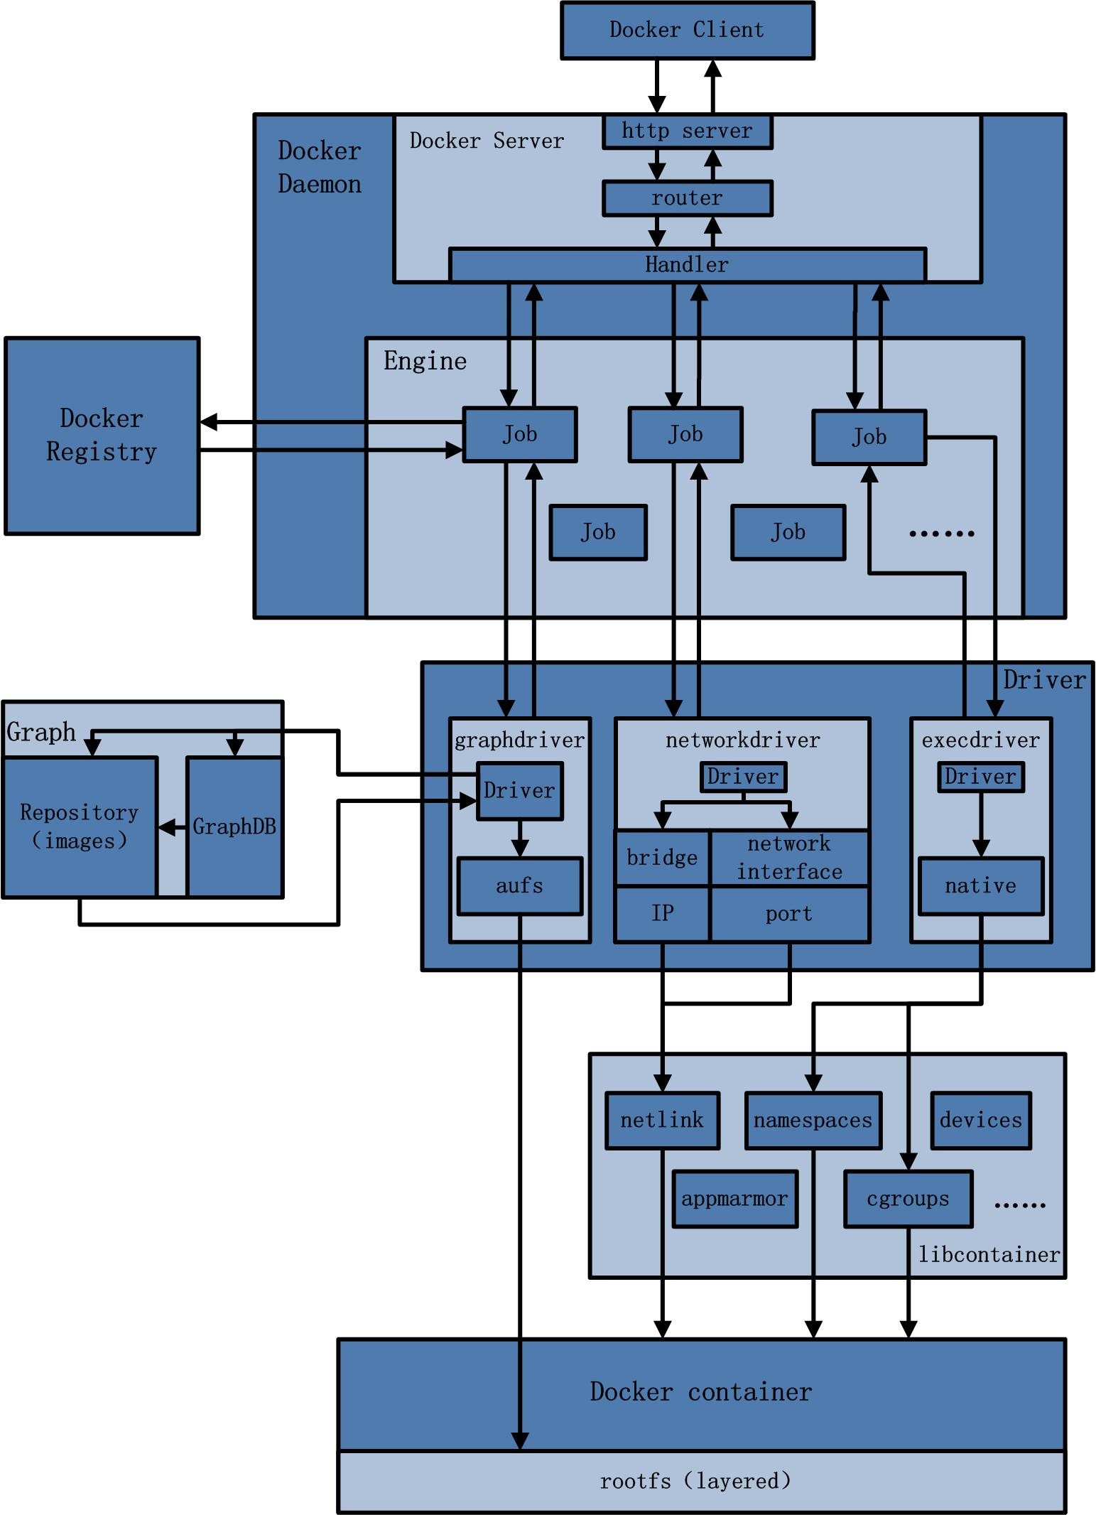
第一代架构
参考孙宏亮写的老文：
https://www.infoq.cn/article/docker-source-code-analysis-part1
Graph Driver：union fs驱动，image的实现核心。
Network Driver：网络部分实现。
Exec Driver：容器执行引擎。
Docker Registry：中心化的容器镜像仓库

Slide 8
容器镜像
原Graph Driver，现Storage Driver
基于Union FS的能力：overlay2，overlay，devicemapper，aufs，btrfs，zfs，vfs等。
Overlay (18.09), devicemapper (18.09), aufs(19.03)已废弃
容器rootfs的构成：多层image layer作为ro层；最上面叠加可写层。
当commit时，rw层持久化为image的ro层，成为image的新顶层。
UnionFS示例：
# mount -t overlay overlay -o lowerdir=lower1:lower2:lower3,upperdir=upper,workdir=work merged_dir

Slide 9
执行引擎(1)
依赖内核特性：Namespace做隔离，Cgroup做资源配额
Namespace：mnt(文件系统) / pid(pid视图) / ipc(进程间通信) / net(网络协议栈) / uts(主机名) / user(用户) / cgroup Namespaces
Cgroup: cpuset(绑核) / cpu(计算力) / cpuacct(统计) / blkio(块设备QoS) / memory(内存) / devices(设备访问控制) / freezer(进程暂停) / pids(pid资源) / hugetlb(大页) / net_cls / net_prio / rdma …
容器是什么？
RootFS(Image提供) + 配置(image+命令行输入) + linux process，装在Namespace这个集装箱里，由Cgroup控制可以使用多少软硬件资源。

Slide 10
执行引擎(2)
Docker daemon
Docker daemon
Docker daemon
Exec Driver
Exec Driver
Native
lxc
Native
lxc
runc
2014年12月：CoreOS因为利益纠纷与Docker决裂，发布docker竞品rkt。Google持续投资CoreOS。
2015年6月：Redhat主导的OCI社区诞生，docker贡献libcontainer成为第一版标准实现runc。地址：https://github.com/opencontainers

Slide 11
执行引擎(3)
OCI最重要的意义在于容器接口标准化，有稳定的开源生态，不会被docker垄断。
OCI社区核心项目：
Runc
Runtime-spec
Image-spec
Distribution-spec
Runtime-tools
Image-tools

Slide 12
执行引擎(4)
Containerd的诞生：最初是为了解决docker daemon热升级过程中必须重启容器的痛点。
热升级解决方法：
增加了containerd和containerd-shim这一层，containerd-shim很小，只负责监控容器生命周期，不需要重启。Containerd至少的组件重启之后，容器会被systemd接管。
Containerd于2018年加入CNCF社区。
注：CNCF：Cloud Native Computing Foundation，Google与Linux Foundation于2015年12月11日创办并主导。
Docker daemon
containerd
Containerd-shim
Containerd-shim
Container
Process
Container
Process
runc
runc

Slide 13
网络: CNM vs CNI
CNM：Container Network Model。Docker采用的网络模型，Cisco贡献方案。特点是与docker紧耦合。
CNI：Container Network Interface。特点是插件化，灵活插拔，自由度高，由rkt网络方案衍生而来。K8s使用。
市面上绝大多数的Kubernetes网络项目都采用CNI模型

Slide 14
编排调度
02
兵家必争之地
www.antfin.com

Slide 15
Swarm
2017年4月，开源软件docker改名moby。从此大热的docker品牌与开源软件解耦，被docker公司独占。
Swarm原先是docker之上的独立组件，docker 1.12之后合并到docker。Docker原先的功能下沉到containerd，swarm的功能下沉到docker。
从此，docker==swarm，发力编排调度领域。
另一个角度，containerd具备了docker的核心功能，自成一体。
Swarmkit
Docker daemon
swarm
network
Docker daemon
image
network
containerd
image
runtime
containerd
runtime

Slide 16
K8s降维打击docker
2016年，K8s推出CRI(Container Runtime Interface)标准接口用于对接多种runtime。
2016年~2017年，Redhat孵化cri-o项目，作为对抗docker的武力威慑。
2017年3月，docker贡献containerd到CNCF社区。Cri-containerd可以直接对接containerd到K8s。
2017年10月，docker宣布拥抱竞争对手K8s，将在企业版docker中内置K8s。
编排调度
Kubernetes
CRI
CNI 网络
dockershim
Cri-containerd
Cri-o
runtime
CSI 存储
docker
containerd
runc
rkt

Slide 17
Kubernetes的时代
03
尘埃落定
www.antfin.com

Slide 18
Docker现状
2017年5月，Docker CEO Ben Golub辞职。
2017年11月，Solomon辞去Docker CTO职位，转化为首席架构师。
2019年5月，Docker CEO Steve Singh辞职。

Slide 19
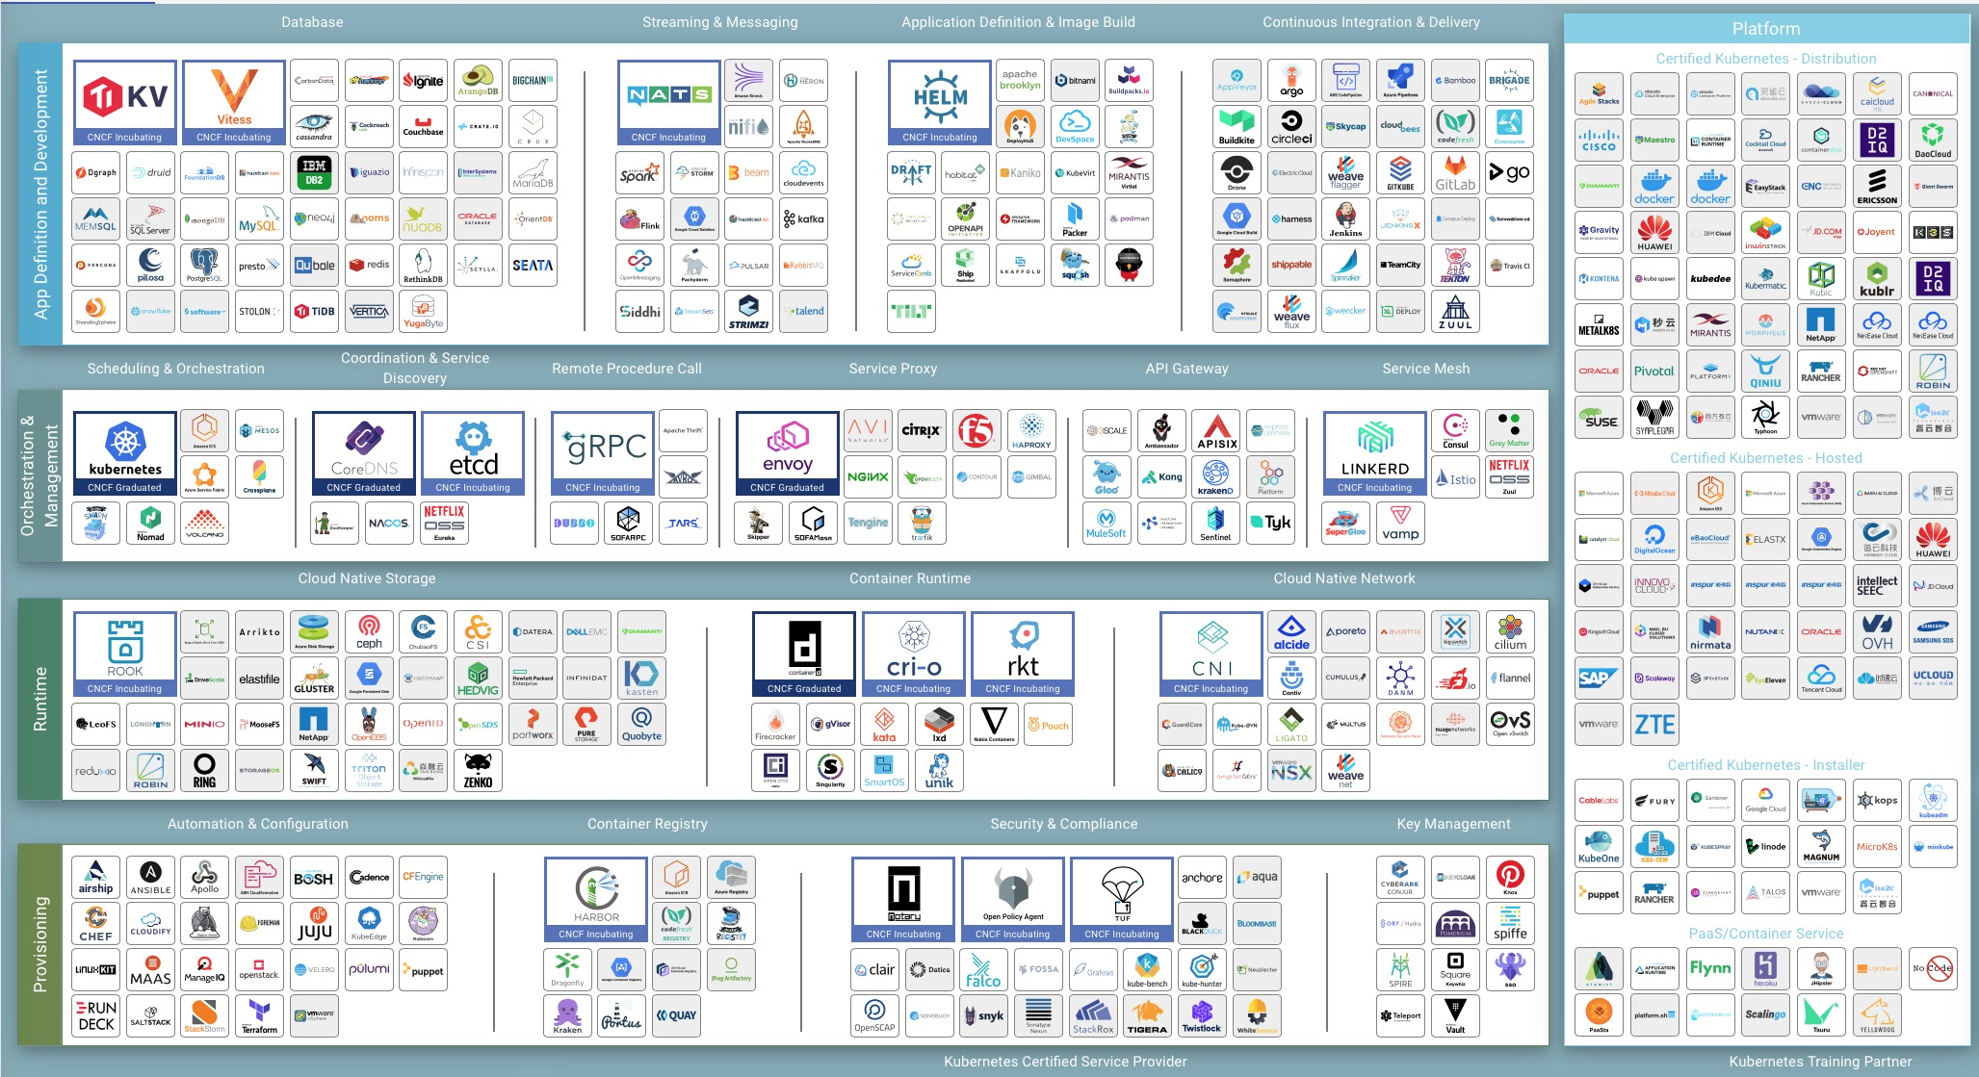
CNCF Landscape
这才是真正的大图：
https://landscape.cncf.io/fullscreen=yes&zoom=150
* 仅限内部交流使用，如果需要公开，请联系文档作者

Slide 20
容器安全
03
Kata, gvisor and firecracker
www.antfin.com

Slide 21
Namespace容器的安全缺陷
共享内核带来的安全风险
Docker已有的安全加固措施无法解决根本问题：
Capability: 限制容器内进程的“能力”。
Seccomp: 过滤容器进程的syscall。
SElinux: 定制程序/用户的访问控制权限。
AppArmor：限制程序对文件/网络模块等访问权限，与selinux类似。
User namespace: 将容器内的root用户映射成主机上的普通用户，从而限制用户对host的访问权限。
Kata解决方案：增加虚拟化层和独立内核，增强容器隔离性。

Slide 22
传统多租隔离容器方案（公/私有云）
Virtual Machine
Virtual Machine
裸机容器无法满足多租户场景下的安全要求。
引入的虚拟化层增大了系统的资源开销，部署复杂，使得容器高性能易于部署的优势不再。
Pod/container
Pod/container
Pod/container
Pod/container
APP
APP
APP
APP
middleware
middleware
middleware
middleware
docker engine
docker engine
Guest OS
Guest OS
Hypervisor
Linux Kernel
Hardware

Slide 23
轻量级虚拟化kata隔离容器方案
Virtual Machine
Virtual Machine
Virtual Machine
Virtual Machine
安全：虚拟化层的存在，保障了容器在多租户场景下的安全性。
高性能&低成本：高度裁剪和优化过的KVM, guest OS保证了VM启动时间极短，性能损耗极小，占用资源极少。
管理简化：不需要单独管理VM。主打serverless。
生态兼容：接口层支持对接docker，cri-containerd或crio，镜像兼容docker镜像无需修改。完美融入K8S容器生态。
Pod/container
Pod/container
Pod/container
Pod/container
APP
APP
APP
APP
middleware
middleware
middleware
middleware
Linux Kernel
Linux Kernel
Linux Kernel
Linux Kernel
Hypervisor
docker engine
Linux Kernel
Hardware

Slide 24
Kata介绍
1. 成立于2017年末，前身是Intel的ClearContainer和Hyper的runV
2. github开源项目，Apache 2 license, 由OpenStack基金会管理，现已加入OCI社区。
3. 包含五家初创成员：Intel，Hyper，Huawei，Google，Microsoft。
4. 致力于打造一套基于轻量级虚拟化技术的容器新架构，融合了容器的轻快与VM的强隔离优点。遵循OCI标准，可平滑对接K8S。

Slide 25
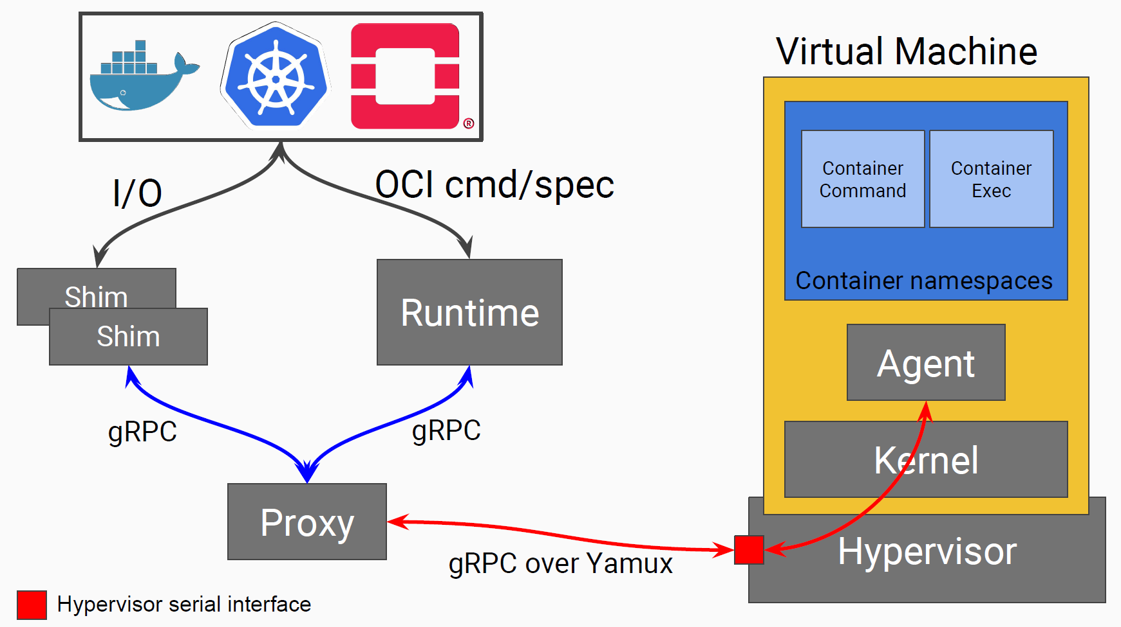
Kata基本架构
Hypervisor可以选择:
Qemu
Qemu-lite
Nemu
Firecracker
Acrn
Kata在OCI层。

Slide 26
Kata对接K8s最优方案 —containerd-shimv2
kubelet
Kata-proxy
Pod sandbox
agent
Kata-containerd-shim-v2
Containerd
container
init/exec
CRI plugin
Storage service
Kata-proxy
Pod sandbox
Meta service
agent
Runtime service
Kata-containerd-shim-v2
container
container

Slide 27
Gvisor与kata对比
相同点：
定位类似：Serverless。
都工作在OCI层。
依赖KVM做隔离，有独立的guest kernel。
不同点
Gvisor可以使用ptrace，成为完全的用户态进程隔离方案，不依赖KVM。
Gvisor用golang重写了Guest Linux kernel。
Gvisor合并了Hypervisor和Guest Kernel（sentry）
Gvisor资源管理更加灵活，支持内存自动扩缩容。

Slide 28
再看容器生态栈
编排调度
Swarm
Kubernetes
Mesos
CRI
CNI 网络
CSI 存储
dockershim
Cri-containerd
Cri-o
容器
运行时
网络
dockerd
rkt
Flannel
containerd
Canal
Calico
Gvisor
Kata
runc
其他…

Slide 29
谢谢
THANK YOU
联系方式：（如果需要）
电话：xxxx
邮箱：fangcun.zw@antfin.com
张伟(方寸)
* 仅限内部交流使用
如果需要公开，请联系文档作者
www.antfin.com

